Slide 1
Повседневная и культурная жизнь общества в XIX веке
Notes:
Автор шаблона Салиш С.С., учитель начальных классов СШ №53 г. Актобе.

Slide 2
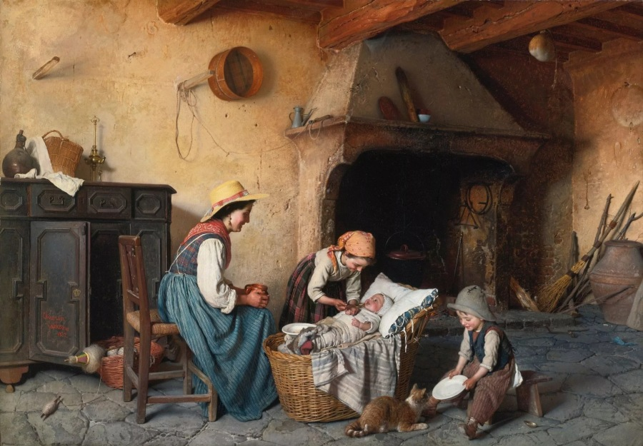
Повседневная жизнь людей

Slide 3
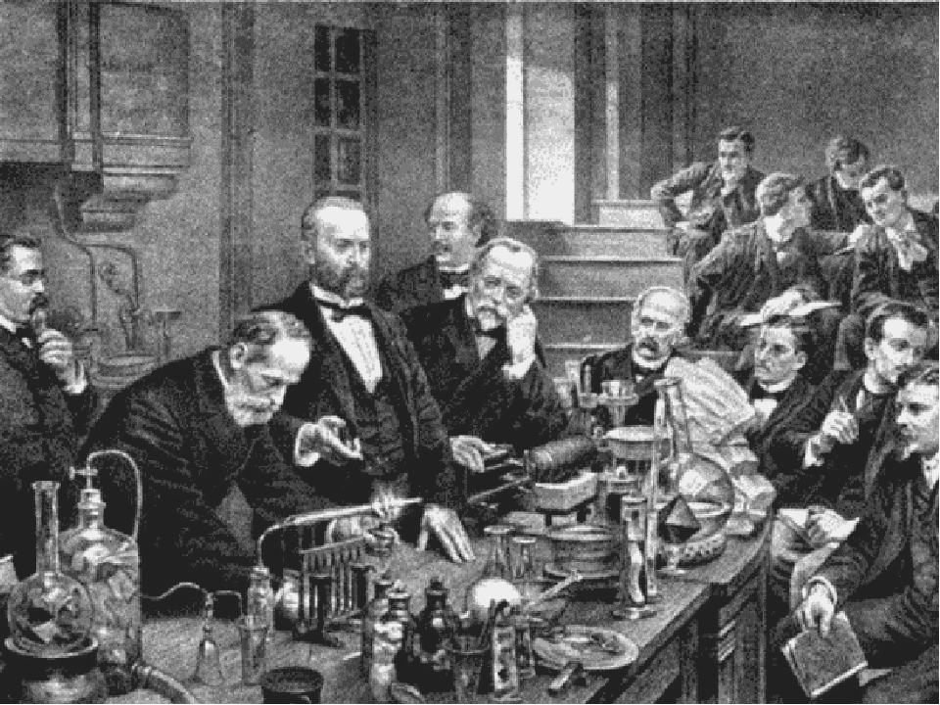
Наука

Slide 4

Литература

Slide 5
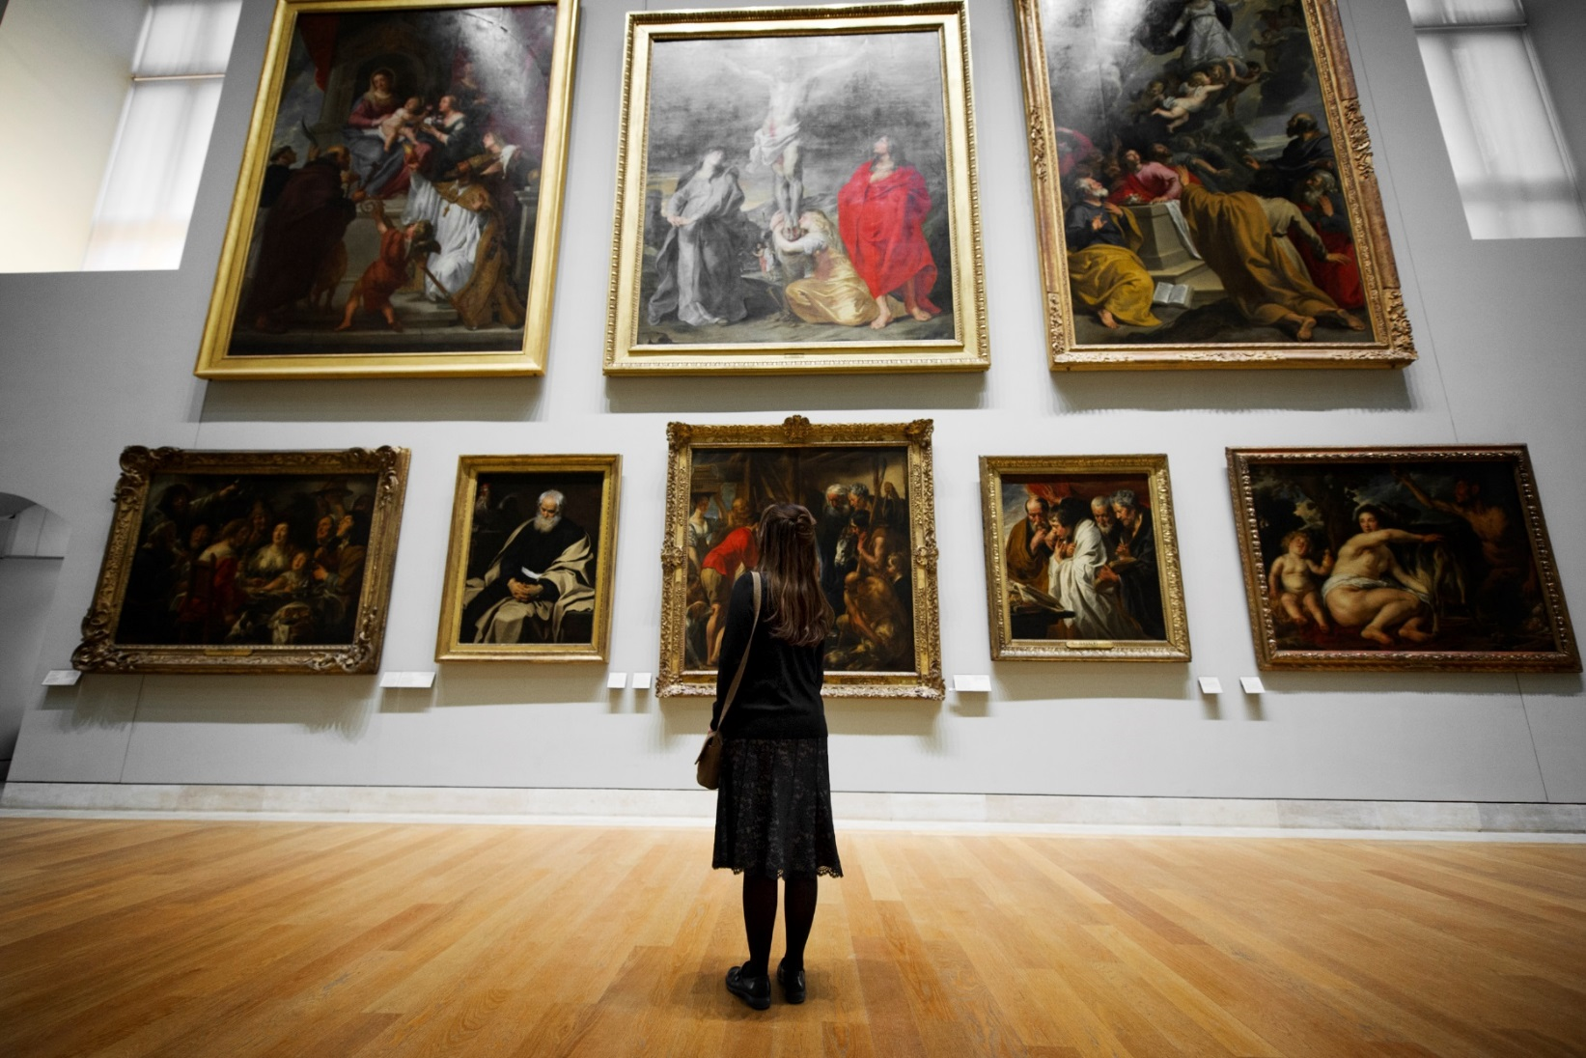
Искусство

Slide 6

Музыка и кинематограф

Slide 7

Повседневная жизнь
10
20
30
40
50
Наука
10
20
30
40
50
Литература
10
20
30
40
50
Искусство
10
20
30
40
50
Музыка и кинематограф
10
20
30
40
50
Notes:
Автор шаблона Салиш С.С., учитель начальных классов СШ №53 г. Актобе.

Slide 8
Когда и где произошло открытие первого метрополитена?
10

Slide 9
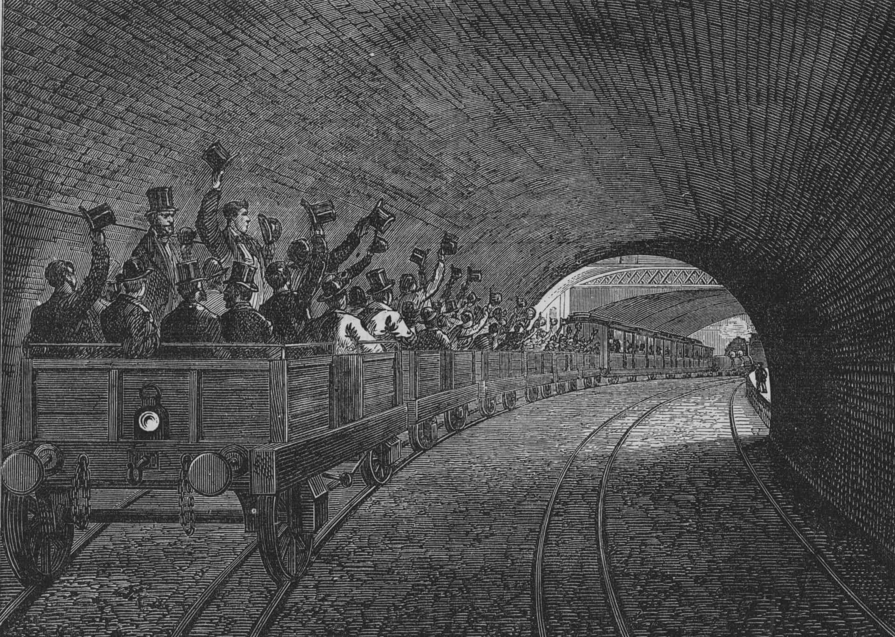
Категория 1
10
В 1863 году в Лондоне

Slide 10
Категория 1
20
Как называется машина, объединившая всех женщин мира?

Slide 11
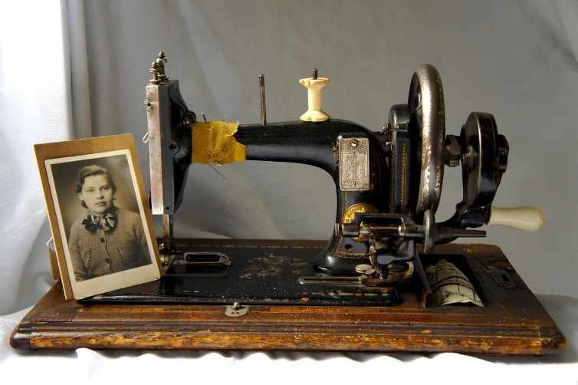
Машинка «Зингера»
20

Slide 12
Категория 1
30
На смену свечам и масляным лампам пришли лампы…

Slide 13
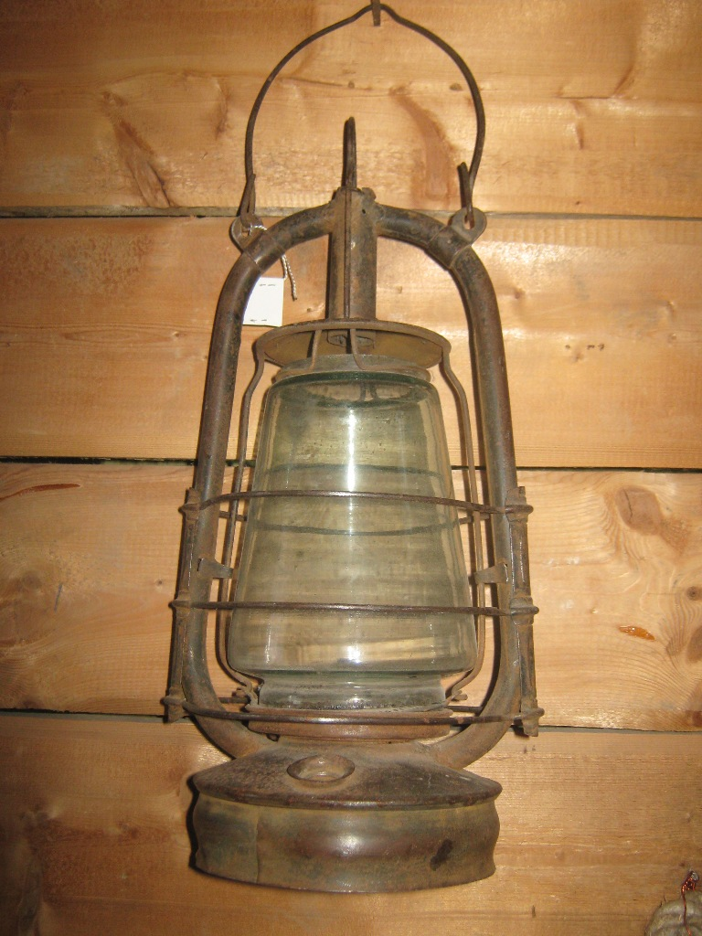
30
Керосиновые лампы

Slide 14
40

Slide 15
Категория 1
40
Дайте определение термину «индустриализация»

Slide 16
Индустриализация — процесс ускоренного социально-экономического перехода от традиционного этапа развития к индустриальному, с преобладанием промышленного производства в экономике.
40

Slide 17
Категория 1
50
Что изобрел в 1839 г. Луи Дагерр?

Slide 18
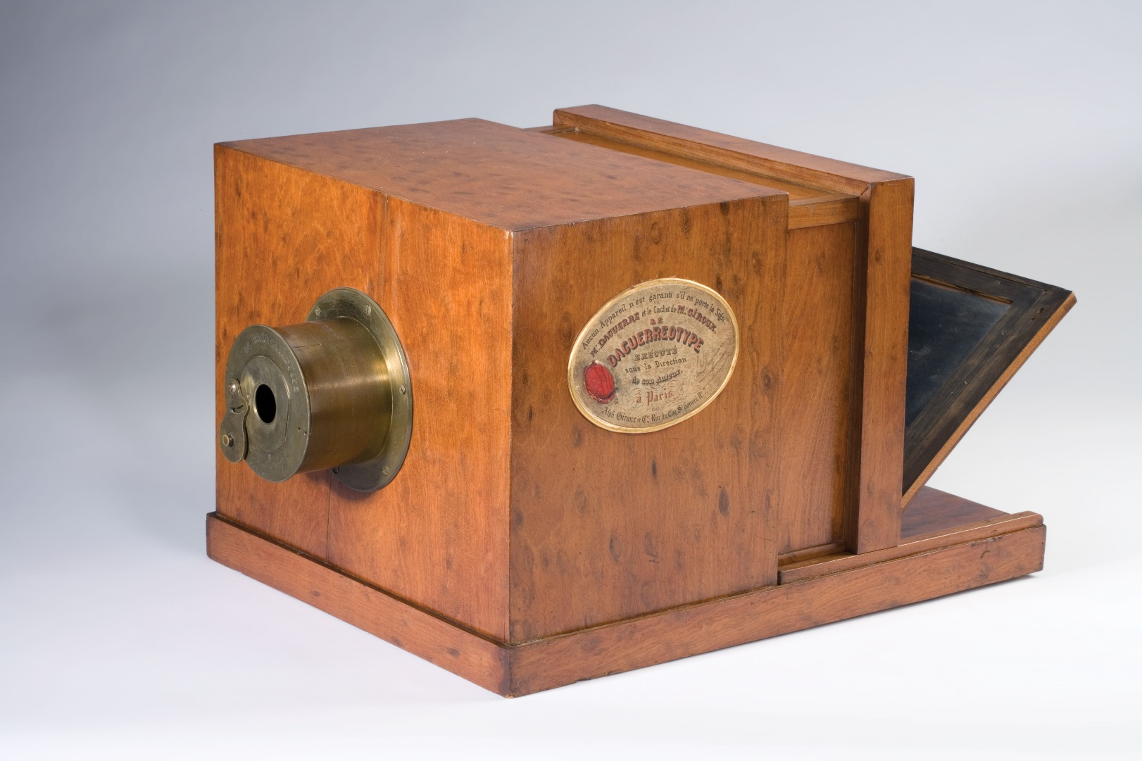
Фотоаппарат
50

Slide 19
Категория 2
10
Кто открыл явление электромагнетизма?

Slide 20
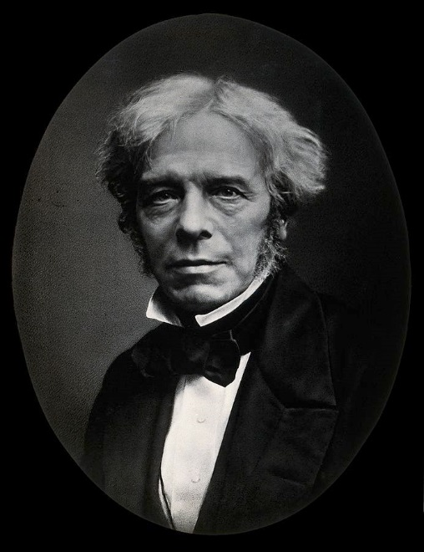
Категория 2
10
Майкл Фарадей

Slide 21
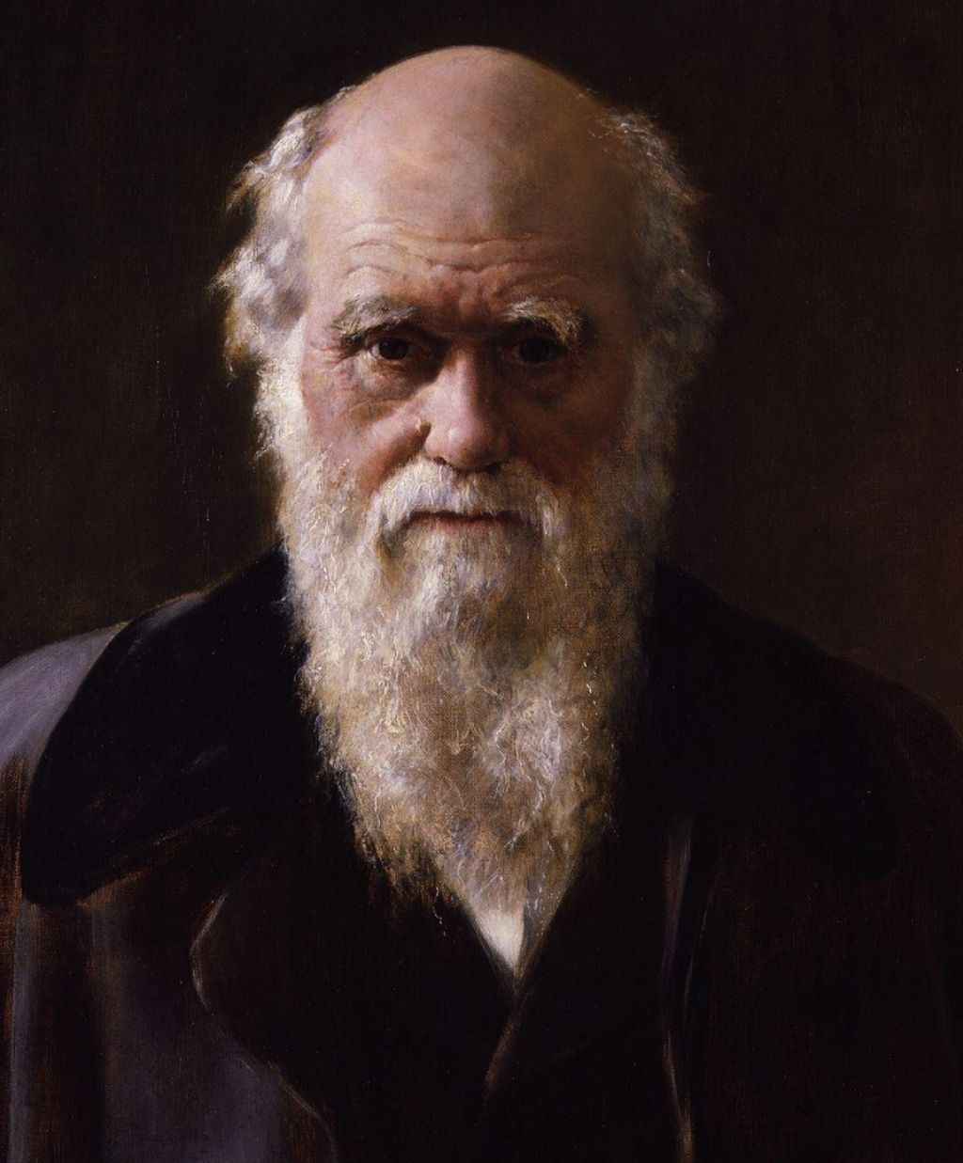
Кто на фото и чем он прославился?
20

Slide 22
Категория 2
20
Чарлз Дарвин. Основатель теории эволюции и естественного отбора.

Slide 23
30

Slide 24
Что на фото?
30
Что такое монополия?

Slide 25
Категория 2
30
Монополия — это объединение
капиталистов

Slide 26
Категория 2
40
Основателем микробиологии был…

Slide 27
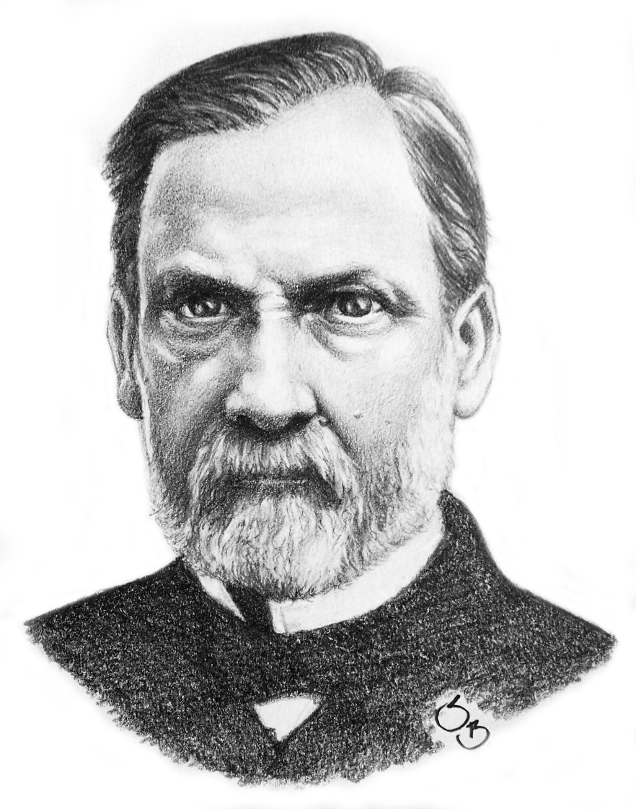
Категория 2
40
Луи Пастер

Slide 28
Категория 2
50
Кто открыл возбудитель туберкулеза?

Slide 29
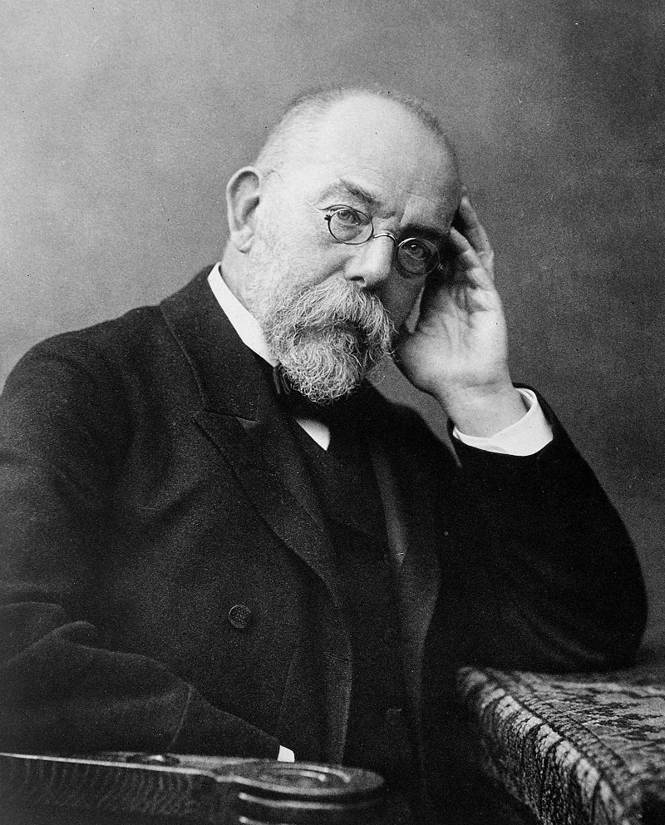
Категория 2
50
Роберт Кох

Slide 30
Категория 3
10
Автор произведения «Собор Парижской Богоматери»

Slide 31
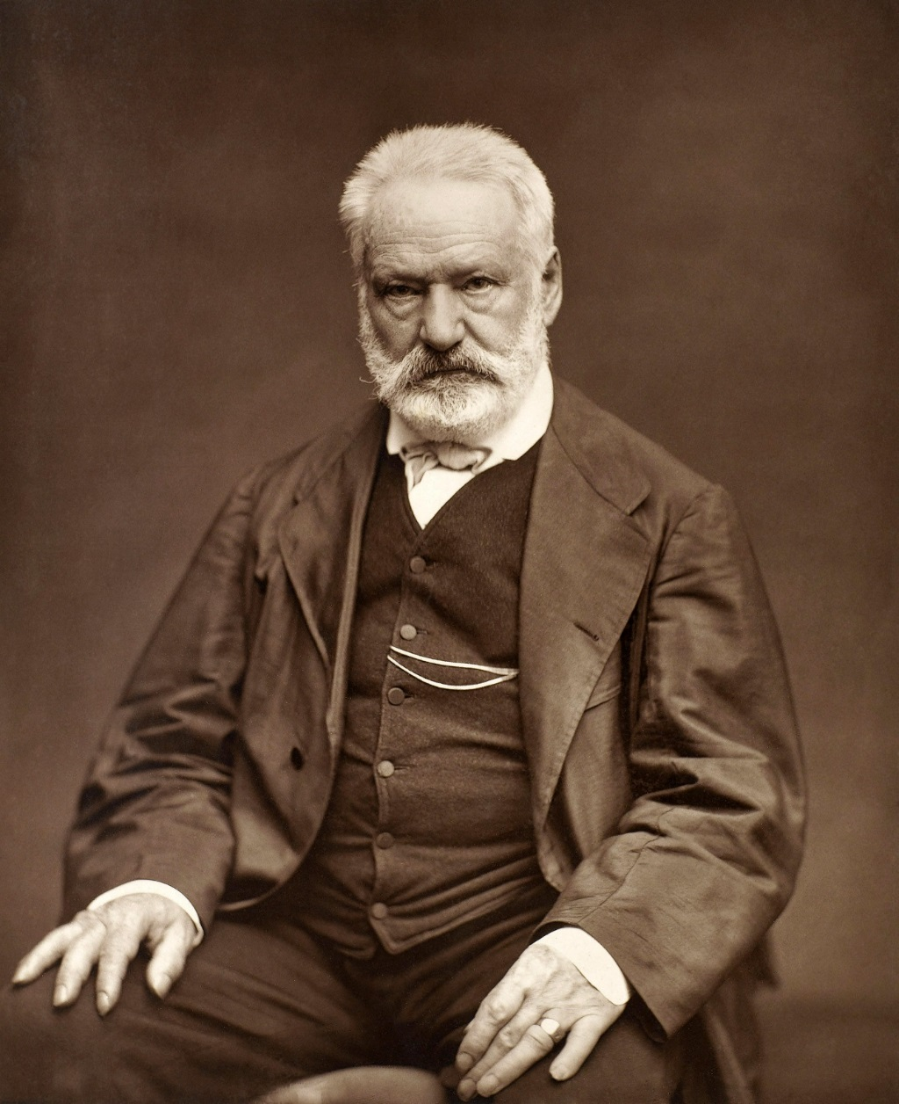
Категория 3
10
Виктор Гюго

Slide 32
Категория 3
20
Автор цикла произведений «Человеческая комедия»

Slide 33
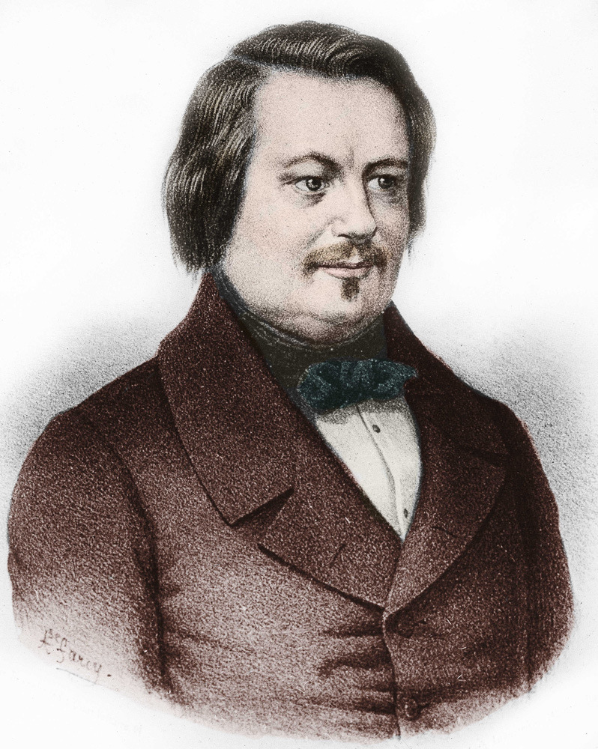
Категория 3
20
Оноре де Бальзак

Slide 34
Категория 3
30
…были убеждены, что не только рассудок управляет поступками людей, - человек живет по велению сердца, повинуясь чувствам.

Slide 35

Категория 3
30
романтики

Slide 36
Категория 3
40
Кому принадлежат строки:
О, пусть я кровью изойду,
Но дайте мне простор скорей.
Мне страшно задыхаться здесь,
В проклятом мире торгашей...

Slide 37
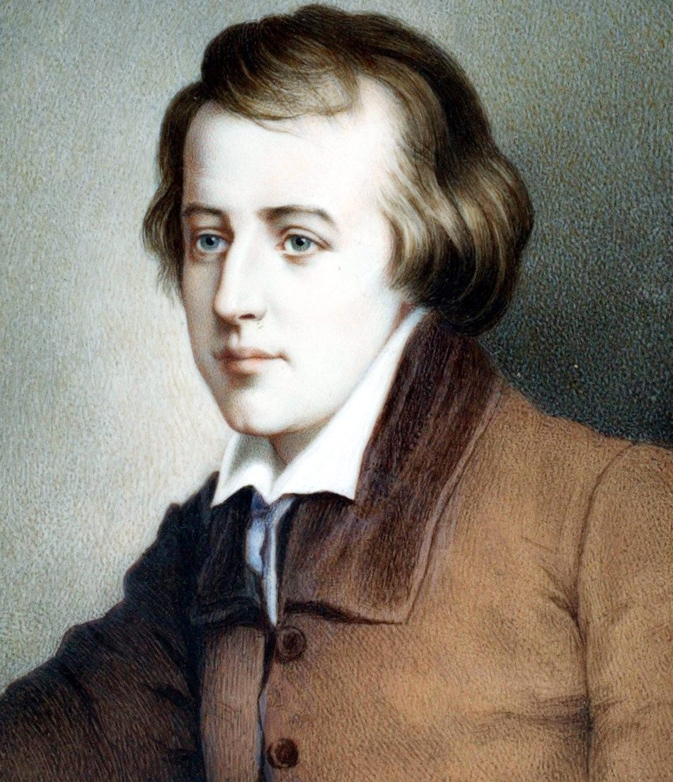
Категория 3
40
Генрих Гейне

Slide 38
50

Slide 39
50
Что такое капитализм?

Slide 40
Категория 3
50
Капитали́зм — экономическая система производства и распределения, основанная на частной собственности, юридическом равенстве и свободе предпринимательства. Главным критерием для принятия экономических решений является стремление к увеличению капитала, к получению прибыли.

Slide 41
10

Slide 42
10
Какие новые классы появились в индустриальную эпоху?

Slide 43
Категория 4
10
Буржуазия и пролетариат

Slide 44
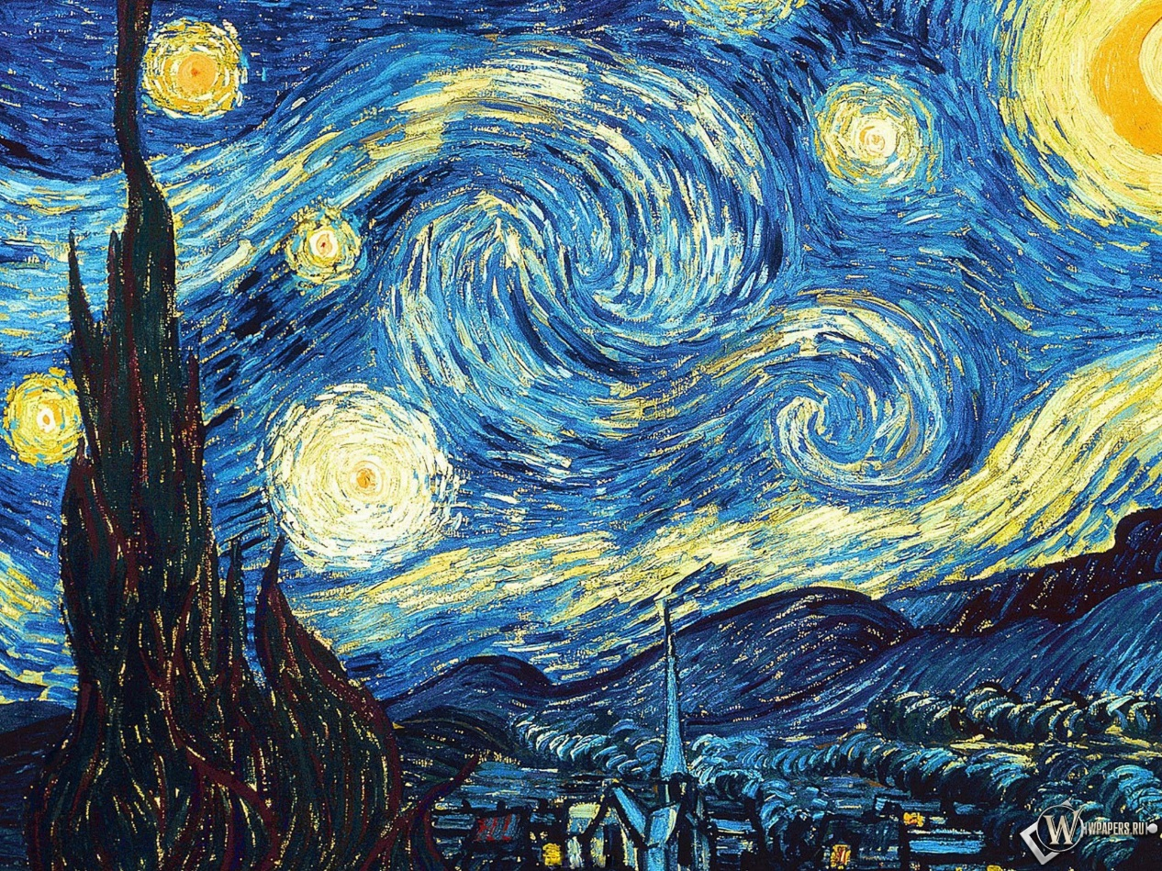
Категория 4
20
Кто является автором этой картины?

Slide 45
Категория 4
20
Ван Гог

Slide 46
Категория 4
30
Назовите создателей кинематографа

Slide 47
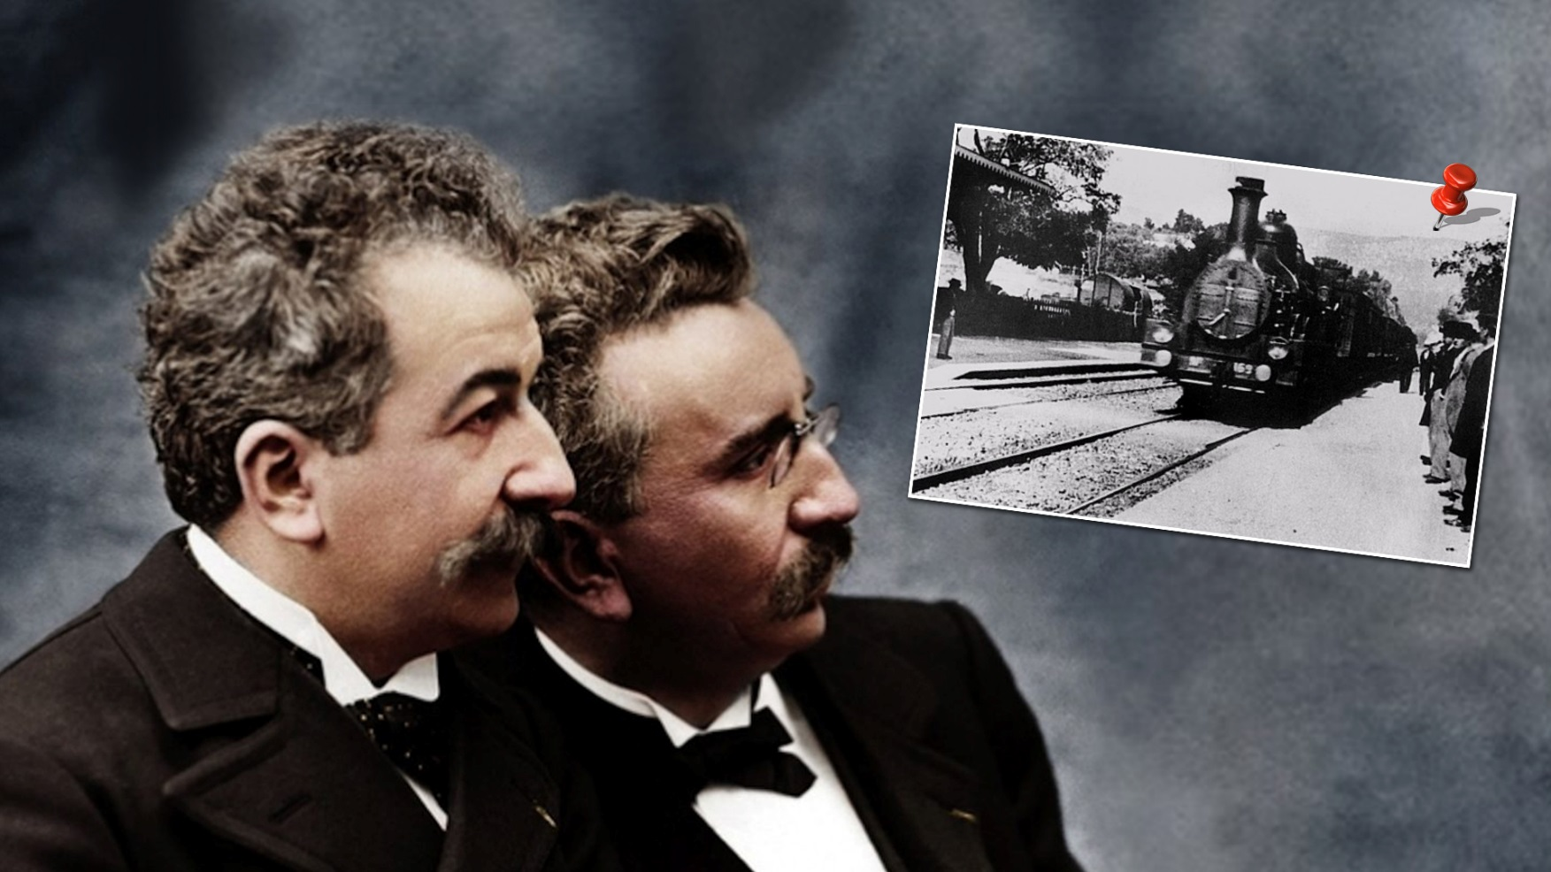
Категория 4
30
Братья Люмьер

Slide 48
40
Кого называли «крестьянским художником»?

Slide 49
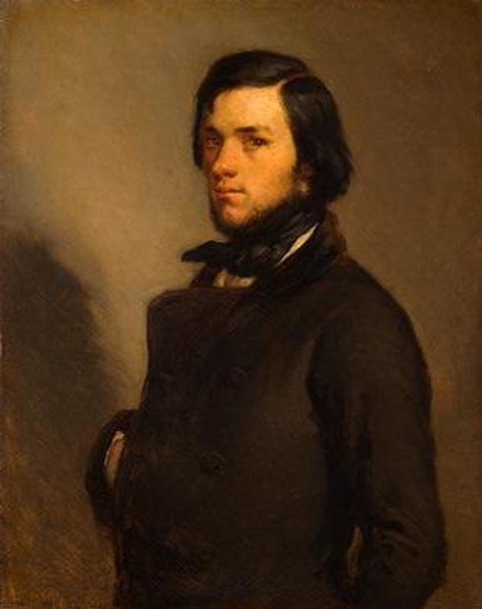
Категория 4
40
Жан Милле

Slide 50
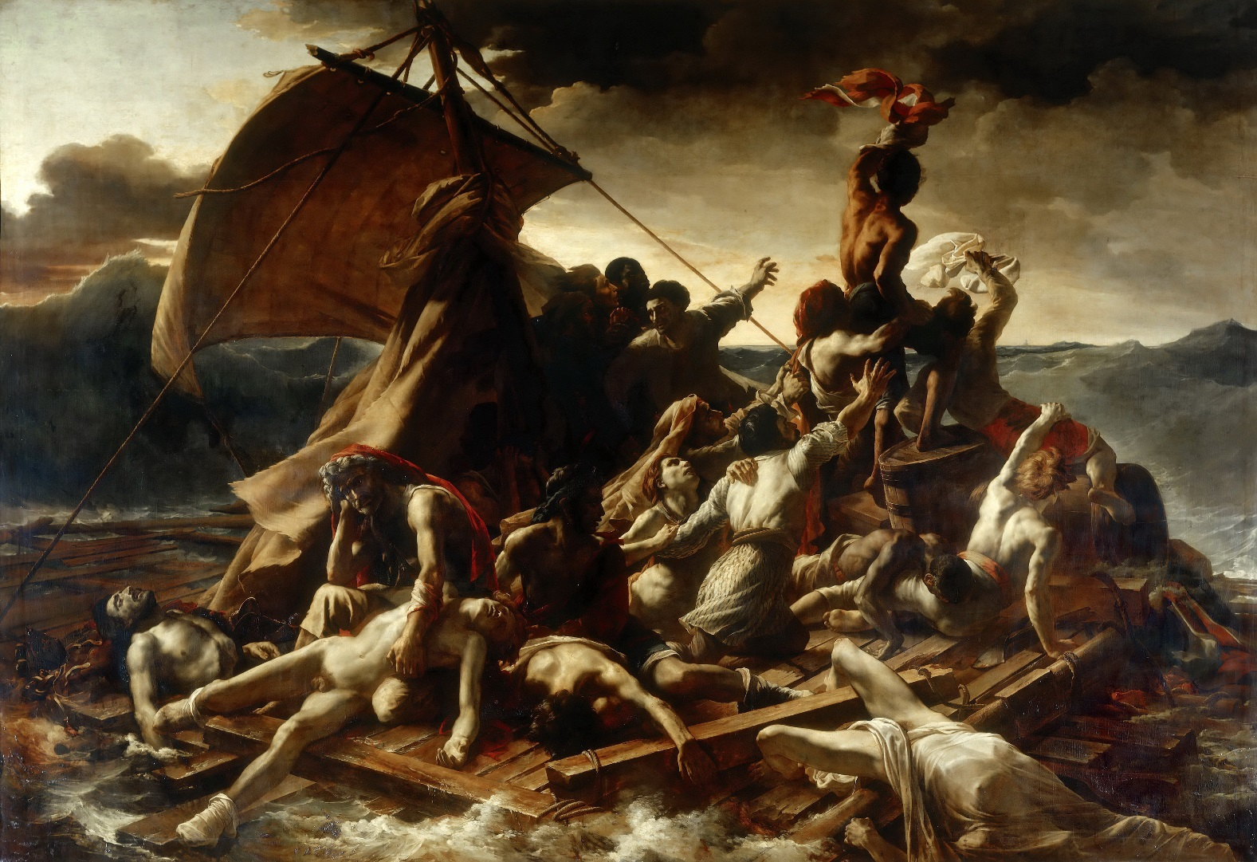
Кто является автором данной картины?
50

Slide 51
Категория 4
50
Теодор Жерико

Slide 52
Категория 5
10
Польский композитор, автор «Революционного этюда»

Slide 53
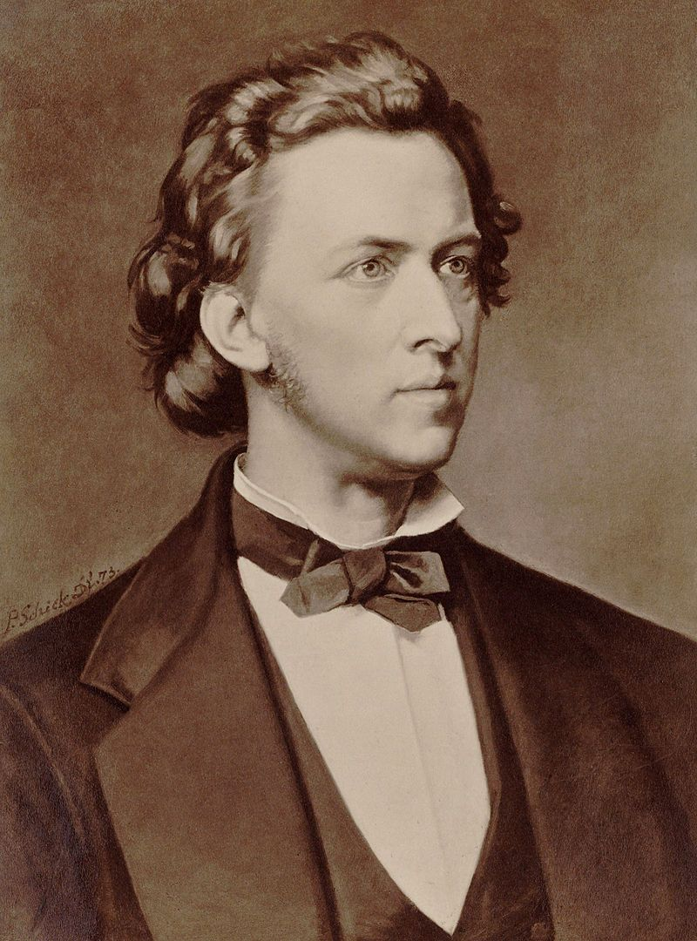
Категория 5
10
Фридерик Шопен

Slide 54
20

Slide 55
Категория 5
20
Кто создал динамит?

Slide 56
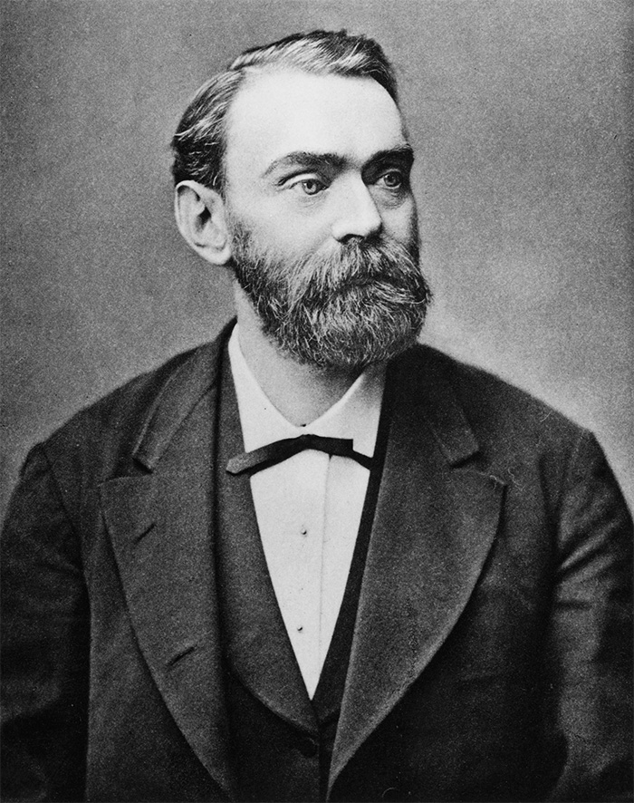
Категория 5
20
Альфред Нобель

Slide 57
Категория 5
30
Развивал кинематограф, использовал эстрадные фокусы и цирковые приемы

Slide 58
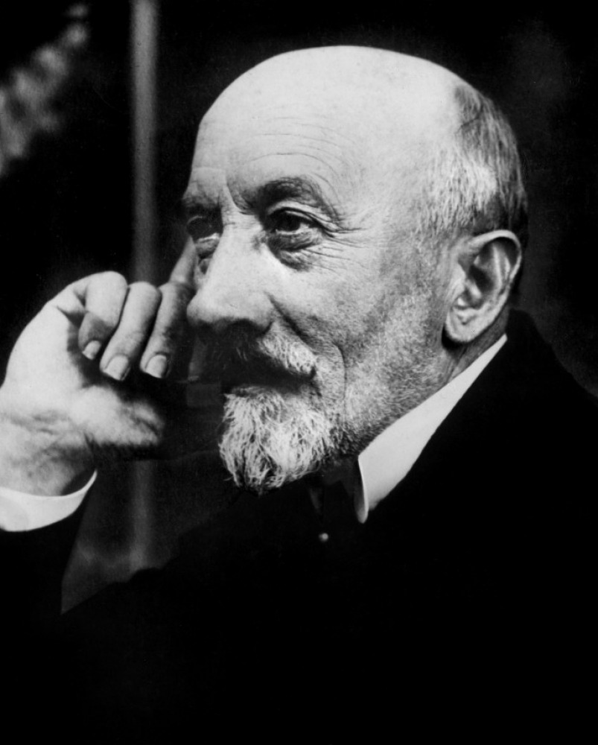
Категория 5
30
Мельес

Slide 59
Категория 5
40
Кто создал оперы «Искатели жемчуга», «Пертская красавица»?

Slide 60
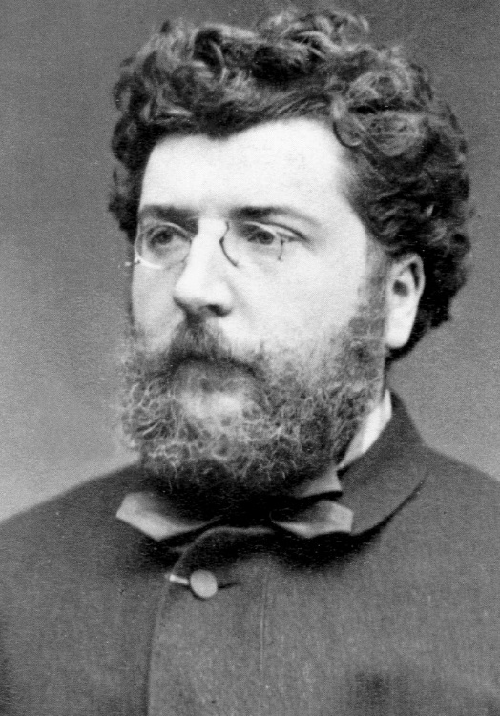
Категория 5
40
Жорж Бизе

Slide 61
Категория 5
50
Его оперы стали могучим средством борьбы итальянского народа. Неоднократно обращался к работам Гюго и Шиллера.

Slide 62
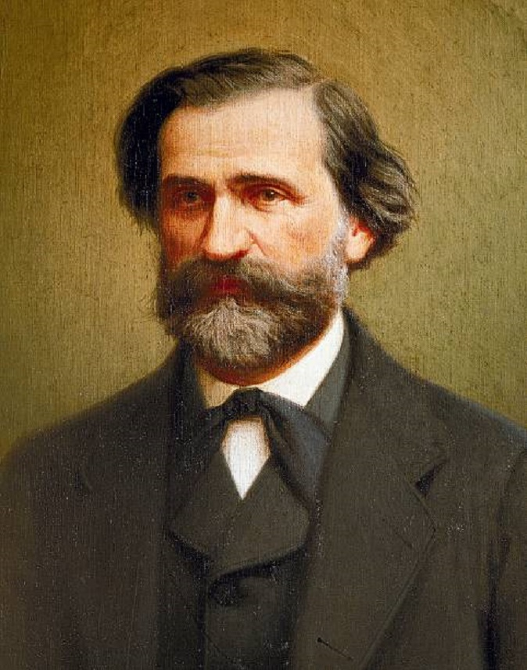
Категория 5
50
Джузеппе Верди

